Slide 1
Entender y manejar las dificultades del funcionamiento ejecutivo usando ‘Unstuck and On Target’
Capacitación para cuidadores
Jonathan Safer, PhD
University of Colorado School of Medicine

Slide 2
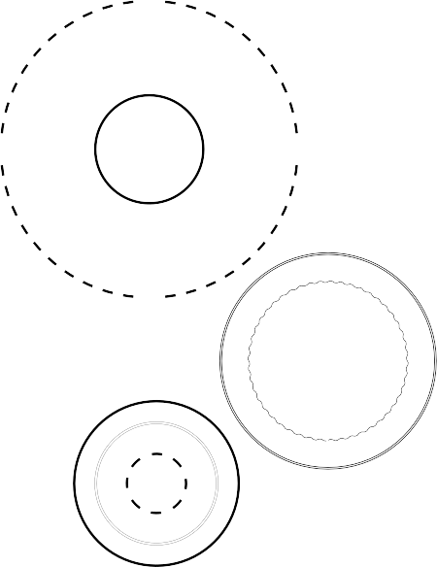
Unstuck and On Target!
Sesión Familiar #6
Estrategias de afrontamiento
¡BIENVENIDOS!

Slide 3
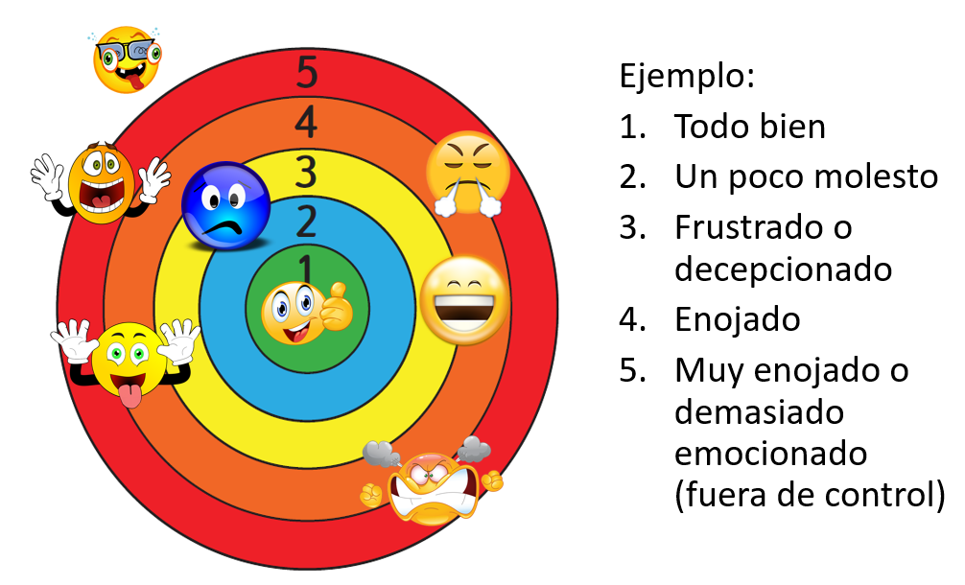
Resumen de sesión 5
Identificar las emociones es un buen primer paso hacia la autorregulación
Un blanco de sentimientos u otra herramienta similar puede ayudar a su hijo a identificar y organizar las emociones y su intensidad

Slide 4
La Semana Pasada
Las sugerencias para esta semana fueron:
Crear un blanco de sentimientos junto con tu hijo
Modelar usted mismo y buscar ejemplos en televisión/ películas donde pueda etiquetar una emoción y asignarle una clasificación de intensidad
Elogiar a su hijo cada vez que etiquetan una emoción o su intensidad
Seguir modelando y practicando con el vocabulario de Unstuck
Mirar el video de YouTube “Manejar los sentimientos intensos”
¿Alguien pudo probarlas? ¿Cómo le fue?
“Ser flexible” “Bloqueado y Desbloqueado”
“Acuerdo” “Opción/No hay opción”
“Plan A/ Plan B” “Problema grande/ problema pequeño”

Slide 5
Resumen de los temas semanales
Sesión 1: Presentaciones y descripción general de la función ejecutiva
Sesión 2:
No puede vs. No quiere Sesión 3:
Las adaptaciones/ acomodaciones
Sesión 4:
Vocabulario para apoyar la flexibilidad
Sesión 5: Identificando los sentimientos
Sesión 6:
Estrategias de afrontamiento Sesión 7:
Establecer y planificar metas
Sesión 8:
Motivación e integrando todo

Slide 6
Estrategias de afrontamiento
Ayudar a manejar los sentimientos incómodos o abrumadores Ayudar a regular, para que nos sintamos mejor de nuevo
¡¿Parece bien, no?!
PERO puede haber barreras significativas para acceder a ellos cuando sea necesario.
Al igual que con la "identificación de sentimientos", es necesario considerar la historia del aprendizaje (¿cuándo, cómo y quién ha ayudado a su hijo a identificar y practicar habilidades de afrontamiento?)
....cuándo: en qué entornos, en qué momentos/estados de regulación
….cómo: ¿Se eligieron e individualizaron las habilidades?, ¿se le pide al niño que acceda a ellas?
….quién: ¿Era alguien con quien el niño se sentía cómodo?

Slide 7
Antes de empezar
¿Cuáles son algunas de las habilidades necesarias que se te ocurren y que son necesarias antes de enseñar estrategias de afrontamiento?
Autoconciencia Identificación de emociones Vínculo entre pensamientos -> sentimientos -> comportamiento Comportamiento y consecuencias (es decir, conseguir lo que queremos)

Slide 8
¿Puedes identificar tus propias estrategias de afrontamiento?
Antes de que podamos esperar enseñar a nuestros hijos a mantener la calma, debemos aprender a mantener la calma
Esto nos permite romper el ciclo de escalada y sirve como un buen modelo para nuestros hijos
Concéntrese en mantenerse lo más cerca posible de “todo bien (1)" y MODELE qué hacer cuando no lo esté
Niño
Estresado
Padre Estresado
Niño Más Estresado
Padre Más Estresado

Slide 9
¿Qué estrategias utilizas con más frecuencia?
Relajación física intencional (respiración profunda, relajación muscular progresiva, ejercicio) Cambiar/reenfocar tu atención en tu interior (visualización, meditación, escuchar música, estrategias de atención plena) Distracción (leer, mirar, escuchar otro material) Cuidado personal (dar un paseo lento, tomar un baño, recibir un masaje) Buscar apoyo (llame/envíe un mensaje de texto a un amigo, hable con un compañero, etc.) Otro

Slide 10
Hacemos una PAUSA para PENSAR y usar las habilidades de afrontamiento para volver a acercarnos a “todo bien (1)"
Esto nos ayuda... - Desatascarnos -Alcanzar nuestras metas -Tener más opciones y control

Slide 11
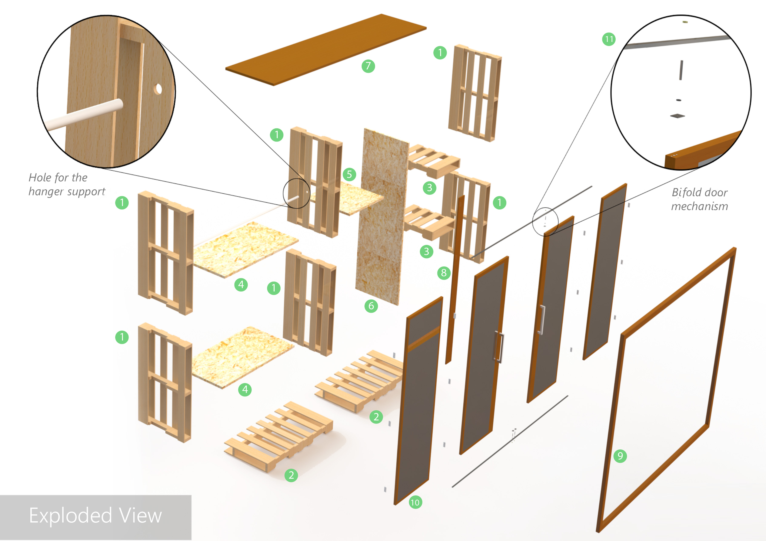
Modelar estrategias de afrontamiento
Modelar estrategias de afrontamiento puede ayudar a los niños a ver cómo manejar las situaciones
Considerar las condiciones óptimas para que el aprendizaje ocurra y cuándo las condiciones no son favorables para el aprendizaje
Decir:
Que estás haciendo
Por qué lo haces Y cómo te ayuda
"Voy a dejar estas instrucciones y alejarme porque me siento atascado de que esto no está funcionando. Eso me ayudará a tener la cabeza despejada cuando regrese y, con suerte, pueda desatascarme".

Slide 12
Si no te involucras regular e intencionalmente en el cuidado personal y otras estrategias de afrontamiento...
No se preocupe
¡Ahora es un buen momento para empezar!

Slide 13
Estrategias de afrontamiento
¿Preguntas?
¿Alguien está usando algunas estrategias?

Slide 14
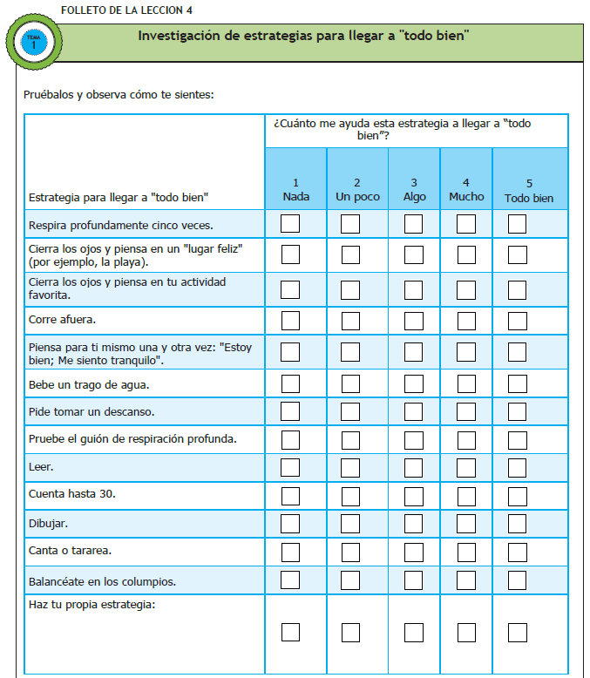

Slide 15
Explorando estrategias de afrontamiento
Tomar un descanso Visualización Estrategias físicas Respiración Desescalada

Slide 16
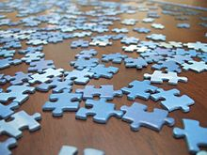
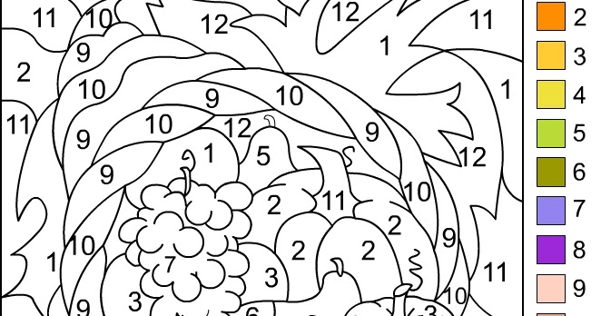
Tomar un descanso... o una PAUSA
Consejos
Enfatizar no es un castigo, sino un breve descanso para “reiniciar,” cambiando la atención a otra actividad
Pasatiempos Artesanía Actividad relajante
Puede ser útil salir físicamente de la situación, pero no siempre es factible o apropiado para la situación Piensa en otra cosa que requiera pensamiento y atención

Slide 17
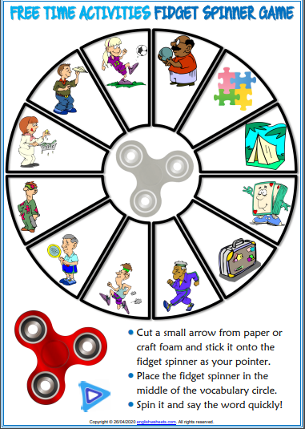
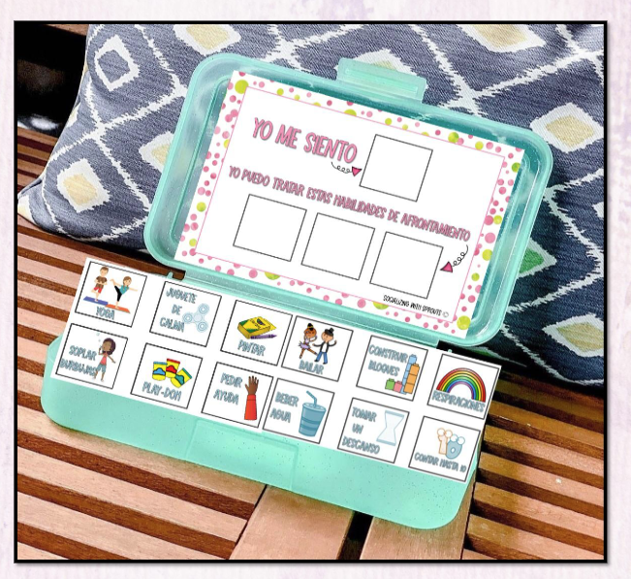
Los objetos visuales reducen la carga de procesamiento....
Actividades de tiempo libre
Gira el fidget spinner y realiza la actividad donde se detiene
https://www.englishwsheets.com/free-time-activities-11.html

Slide 18
Visualización
Actividad de atención plena, practica cuando está tranquilo con señales Permite una sensación de distracción, empareja nuestra mente con un lugar o recuerdo agradable Concéntrese en un lugar tranquilo y relajante que pueda transportar Llamar la atención sobre los componentes sensoriales del lugar o la memoria
Imágenes, olores, sonidos, sentimientos, sabores

Slide 19
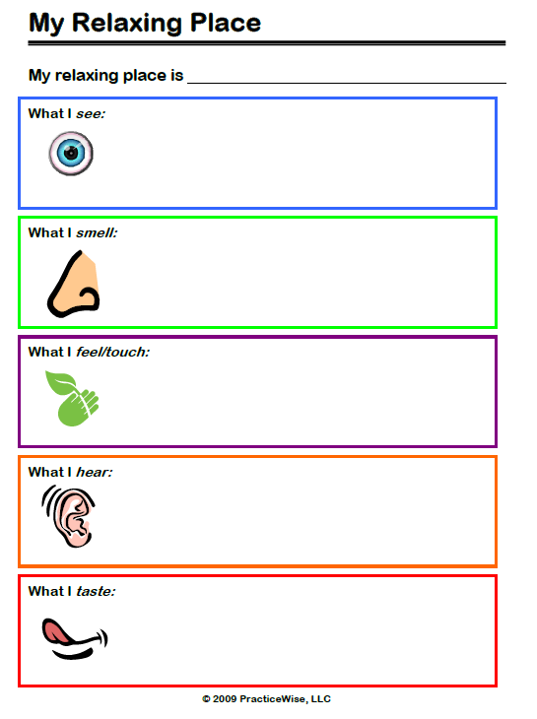
Mi Lugar Relajante
Consejos:
Obtén muchos detalles Pausa y repite Sugiérele que vaya allí en su mente:
"Imagínate a ti mismo..." "Tú hueles..." etc.
Grabar con la voz del cuidador para acceder a ella en un teléfono, iPod, etc.
Mi lugar relajante es
Lo que veo:
Lo que huelo:
Lo que toco/ siento:
Lo que escucho
Lo que saboreo:

Slide 20
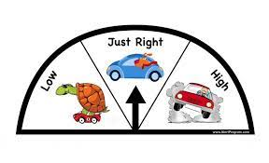
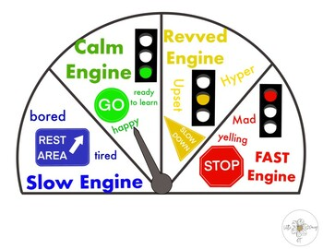
Afrontamiento físico
Útil para permitir que su hijo haga coincidir su nivel de energía con lo que se necesita para tener éxito en diferentes situaciones.
A menudo pueden estar corriendo "demasiado alto" en energía (4-5), esos ejercicios pueden ser reguladores
Proporcionar parámetros y estructura; Tenga en cuenta su entorno
https://www.alertprogram.com/
https://cosmickids.com/
- Rango de actividades de movimiento - Incorpora una serie de intereses específicos

Slide 21
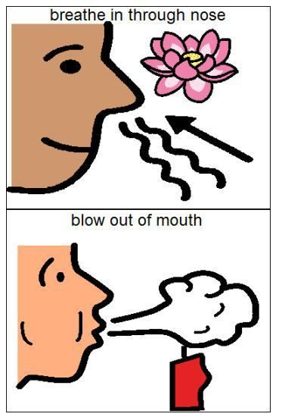
Respiración
Metas:
Aumentar la conciencia de nuestro cuerpo Aumentar el flujo sanguíneo oxigenado Regula el ritmo cardíaco y la respiración
Respiración diafragmática
Concéntrese en mover el vientre hacia adentro y hacia afuera Una mano en el vientre, otra en el pecho Usa un globo para demostrar Alternativa: acostarse en el suelo para ver subir y bajar el vientre
respirar por la nariz
exhalar por la boca

Slide 22
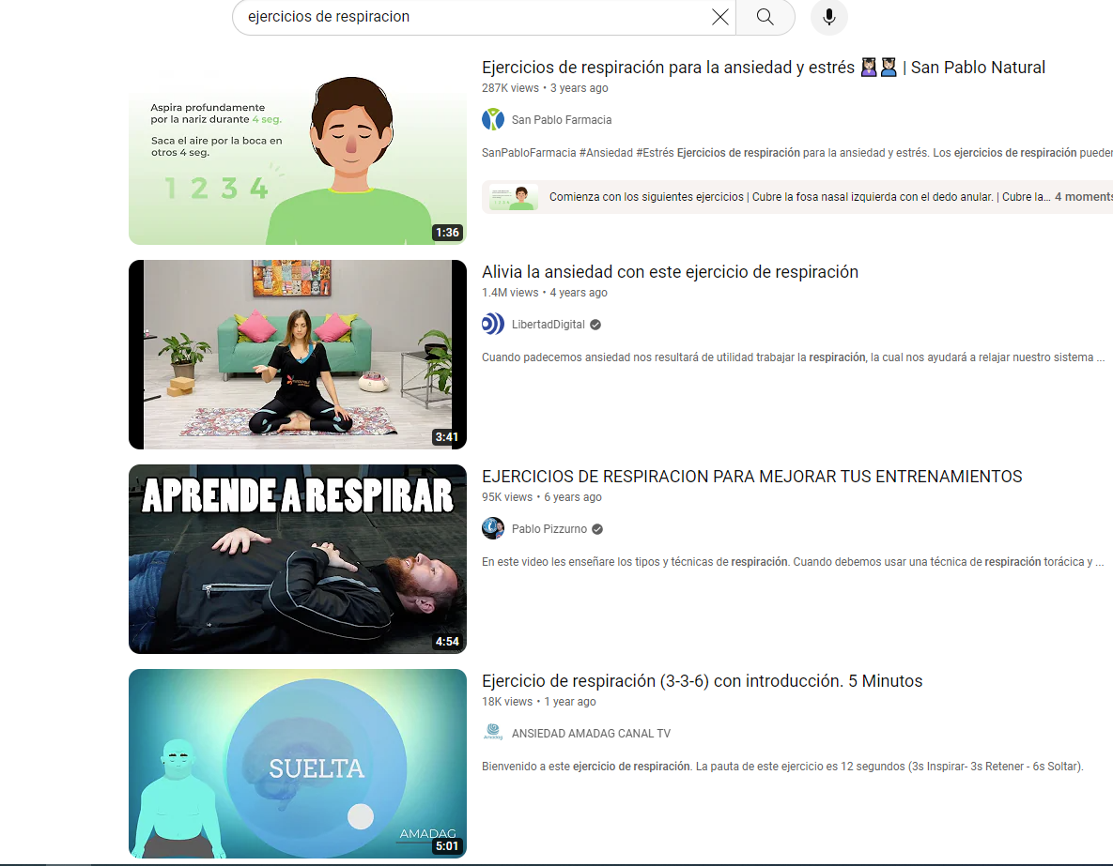
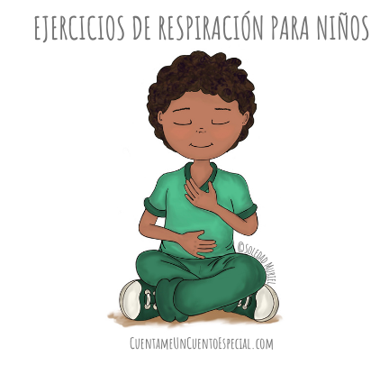
Herramientas y aplicaciones de respiración
https://www.mightier.com/
Juegos para practicar estas técnicas
YouTube y buscar “ejercicios de respiración”:
https://cuentameuncuentoespecial.com/ejercicios-de-respiracion-para-ninos/

Slide 23
Estrategias de afrontamiento
¿Preguntas?
¿Alguien está usando algunas estrategias?

Slide 24
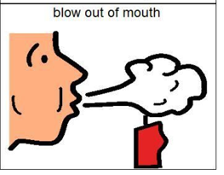
Manejar las emociones grandes
Primero, trate de anticipar situaciones que puedan causar las emociones grandes
Describa la situación futura a su hijo y bríndele un recordatorio sobre las opciones de estrategias de afrontamiento
P.ej. “Sé que a veces te molesta jugar en casa de tu primo, ¿qué estrategia puedes utilizar si te molestas?”
exhalar por la boca

Slide 25
Manejar las emociones grandes
Todavía puede apoyar, pero reducir las indicaciones vocales En su lugar, considere las indicaciones visuales
Mostrar en lugar de hablar
Modelar lo que quieres que hagan Modelar la calma (y mantenga la calma)
"Espera a que pase la tormenta“
Quédate con el niño Despeja los elementos de su entorno "Validación empática”; escuchar
Recuerde: las emociones de alta intensidad hacen que los momentos de enseñanza sean difíciles

Slide 26
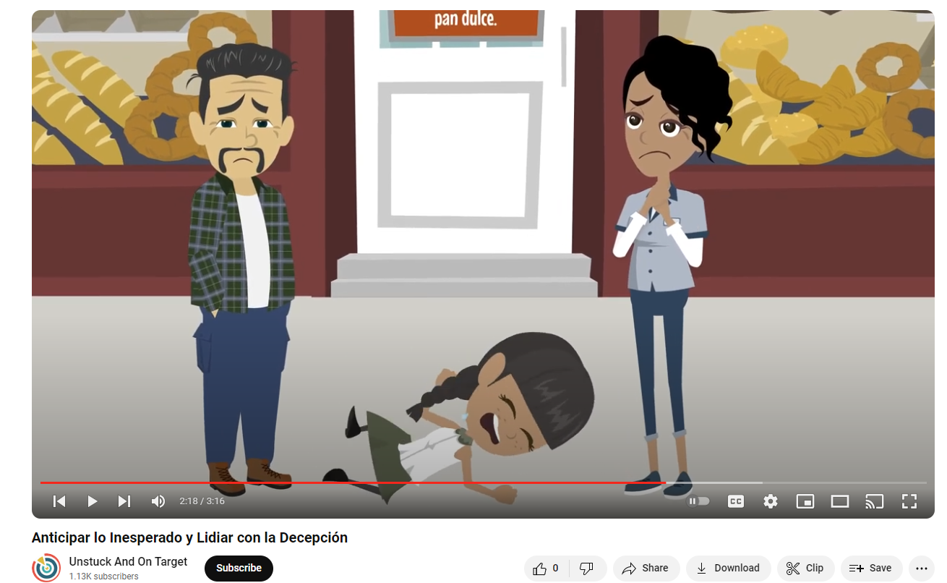
Manejar las emociones grandes
https://www.youtube.com/watch?v=3RQQxySplpc
2:08-3:16

Slide 27
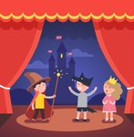
Juego de roles/Ensayo
Durante un momento en el que su hijo esté tranquilo, mencione una situación reciente
"¿Recuerdas cuando..."
¡Cambia de papel!- Dales la oportunidad de compartir su experiencia de ti, y tú de ellos Graben videos y revísenlos juntos ¿Qué salió bien? ¿Qué se podría mejorar?

Slide 28
Colaborar y hacer que su hijo comparta
Cuando me siento como un 4, agobiado en el aula, me ayuda a...
... pero no ayuda cuando los adultos......
Cuando me siento como un 3, preocupado por algo, me ayuda cuando tú...... y yo.........

Slide 29
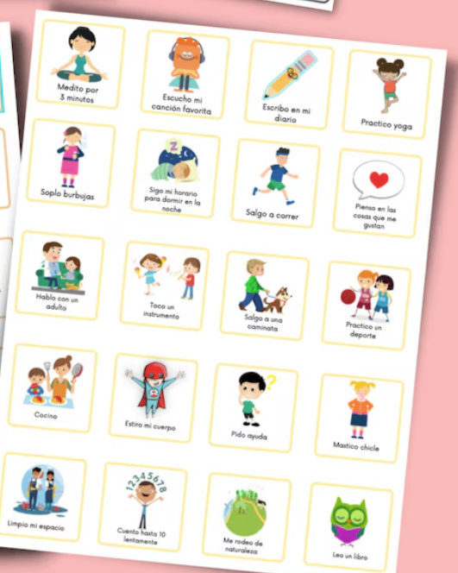
Manejar los sentimientos malos
Haga algo especial para calmar
Ej: un kit calmante con el blanco de afrontamiento y cosas calmantes como pelotas, crayones o libros fáciles preferidos
Las tarjetas de afrontamiento también pueden ser una forma de recordarle a su hijo sus estrategias favoritas cuando está frustrado
Niño
Estresado
Padre Estresado
Niño Más Estresado
Padre Más Estresado

Slide 30
¿Preguntas?

Slide 31
Esta Semana
Si su hijo está en el grupo en persona, esta semana están aprendiendo a manejar lo inesperado. Ya aprendieron y practicaron estrategias de afrontamiento antes.
Para ustedes:
Etiquetar y modelar intencionalmente sus propias estrategias de autocuidado/afrontamiento y por qué le ayudan
Repasar las opciones de estrategias de afrontamiento con sus hijos (hoja de la semana 2) y hablar de las que funcionan mejor para ellos
Continuar modelando y elogiando la identificación de sentimientos y el uso del vocabulario Unstuck
Mirar los videos de YouTube “Anticipar lo Inesperado y Lidiar con la Decepción” https://youtu.be/3RQQxySplpc y “¿Que hacemos cuando lo que queremos parece ser imposible?” https://youtu.be/X2ArE6AITmk
“Ser flexible” “Acuerdo”
“Atascado y Desatascado” “Opción/No hay opción”
“Plan A/ Plan B” “Gran problema/ problema pequeño”

